Slide 2
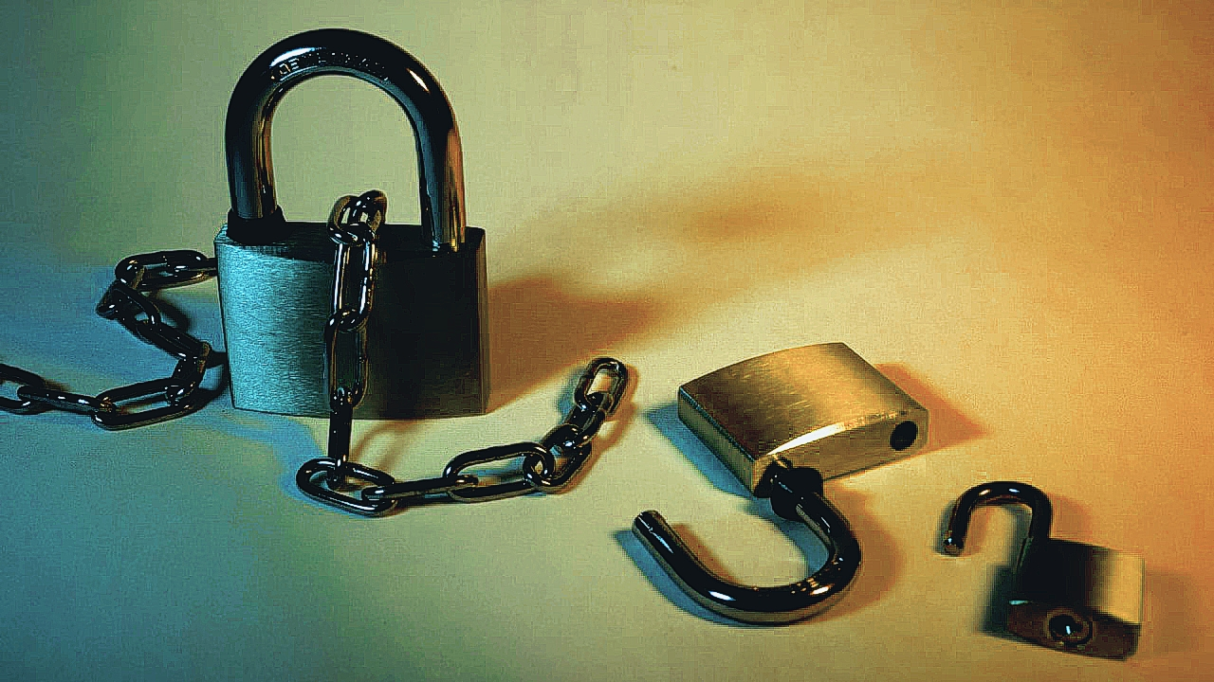
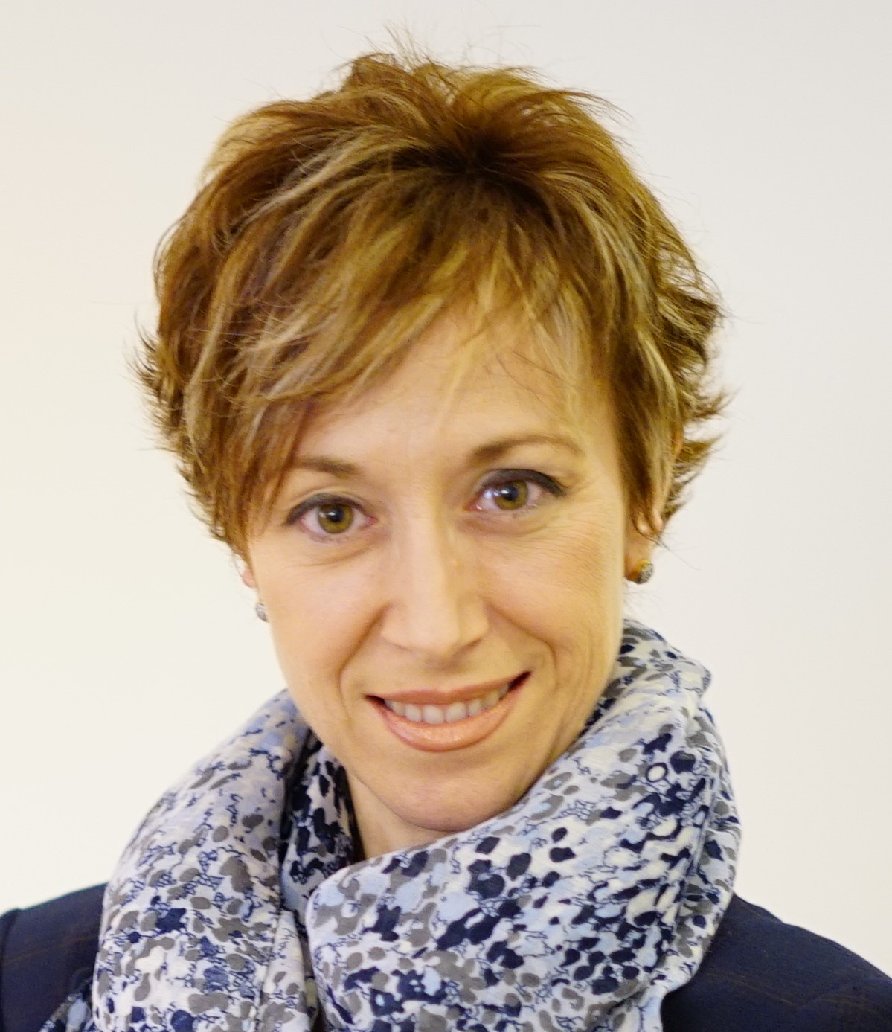
contexto
Especialistas en Ciberseguridad
Experiencias previas
Serendipia
Creación de la Startup
CEO & Founder
CTO & Founder
María José Valero Sancho
Fco. Javier Fernández

Slide 3
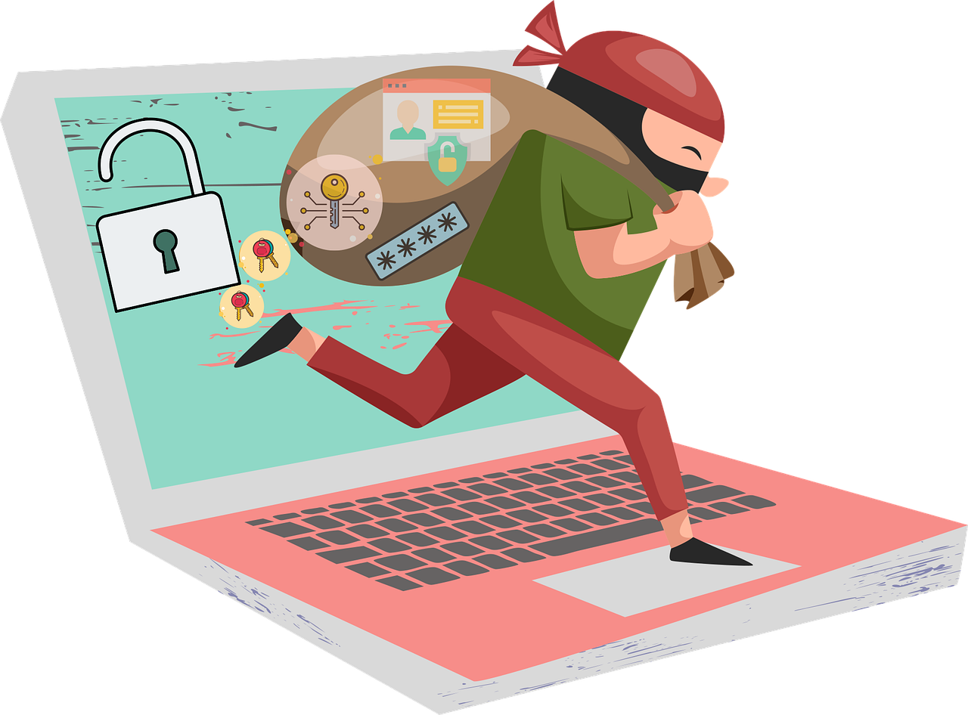
¿EMPRENDIMIENTO Y CIBERSEGURIDAD?
PROTEGER A LOS USUARIOS Y SUS DATOS
PROTEGER EL CORE DE NUESTRO NEGOCIO O NUESTRO PRODUCTO
¿EL HOSTING, EL MAIL, LAS APLICACIONES (erp, SCM,cmr, …)

Slide 4
PONIENDO EL FOCO EN EL INVERSOR
Los riesgos legales derivados de incidentes de seguridad cibernética han pasado a ser una preocupación clave para inversores y consejos de dirección
Cumplimiento normativo y regulatorio:
Responsabilidad legal y fiduciaria
impacto económico
Impacto reputacional

Slide 5
PONIÉNDO EL FOCO EN EL INVERSOR
¿Tu startup cumple con las regulaciones y normativas de seguridad como… el GDPR, CCPA, HIPAA, etc., para asegurar que no se enfrentará riesgos legales por no cumplir con los estándares?
¿Cuáles son las medidas de seguridad implementadas? como…
Firewalls, cifrado, autenticación multi-factor (MFA), segregación de datos sensibles,…
¿Cuales son tus…
políticas, protocolos, prácticas,… …implementadas para proteger datos y sistemas?
¿Qué seguro de ciberseguridad tienes contratado?
¿Tienes un plan de respuesta ante incidentes?
¿controles de seguridad implementados?
¿Realizas auditorías de seguridad o pruebas de penetración?
¿Estás preparado para cumplir con los requisitos de ciberseguridad de los clientes (B2B)? ¿Tienes un enfoque de seguridad en el ciclo de vida del software (DevSecOps)?
¿Cómo manejas los riesgos de terceros?
(proveedores, socios, etc.)

Slide 6
¿vulnerabilidades?
¿Es o está basada en IT tu startup?
Mantén el conocimiento en casa
PMV = Producto con una base solida (mirada al largo plazo, no todo cambio o viraje vale)
No me caso antes de conocernos
por ser startup…
Existen contras
Poco dinero
Pocos recursos IT
Mucha dependencia de 3º sin integración
También pros
Pocos usuarios
Poca infraestructura
Fácil adopción de tecnologías
Seamos positivos
Si somos pequeños = problemas pequeños

Slide 7
¿qué podemos hacer? ¿Y qué no hacer?
Copias de seguridad
NAS INTERNO → COPIA EXTERNA OFF LINE
NUBE → NAS INTERNO OFF LINE
Proteger buzón entrada
Ransomware → Backup
Virus → Antivirus
Pishing
CORREO ELECTRÓNICO
Ms? Google? Otros?
Evitar robo de credenciales
Entrada filtrada (hazte con 1 IP)
Navegación en el trabajo
Delicado…
Separar el dispositivo de pagos del resto
Mayor o menor acceso a datos según rol
Vector ataque, según tipo usuario

Slide 8
Servidor dns
8.8.8.8
53
Servidor web
LO MÁS HABITUAL: dns + sni
80.58.0.33
80/443
MARCA
8.8.8.8
443
dns
¡¡Hola! Voy a la página www.marca.com ¿Cuál es su IP?
Hola IP 87.187.3.108, la IP de www.marca.com es 80.58.0.33
- Trafico SIN Encriptar:
Router AWW
Router google
https
INTERNET
- Cabeceras SIN encriptar
- Datos encriptados
¡¡Hola, marca! Puedes darme tu *#SFF$?
Claro, es &¬=#jk)!
ROUTER OPERADORA
dns (DOH= DNS Over https) + https
Dns (DOH)
https
- Trafico ENCRIPTADO:
/(&%#?
*pk8+@
- Cabeceras SIN encriptar
- Datos ENCRIPTADOS
¡¡Hola, marca! Puedes darme tu *#SFF$?
Claro, es &¬=#jk)!
87. 187. 3.108
ROUTER HOGAR
dns (DOH= DNS Over https) + ECH
Dns (DOH)
https
https
- Trafico ENCRIPTADO:
/(&%#?
*pk8+@
- Cabeceras ENCRIPTADAS
- Datos ENCRIPTADOS
¡¡h6¬* //_ *#SFF$?
Rfq/!”. &¬=#jk)!
dns

Slide 9
Servidor dns
1.1.1.1
443
Servidor web
Servidor web 2
“TODO” ES cloudflare
80.58.0.33
80/443
MARCA
120.8.8.111
80/443
pornhub
Router cloudflare
Router cloudflare
INTERNET
ROUTER OPERADORA
[dns (DOH= DNS Over https) + ECH] = CLOUDFLARE
Dns (DOH)
https
- Trafico ENCRIPTADO:
/(&%#?
*pk8+@
- Cabeceras ENCRIPTADAS
- Datos ENCRIPTADOS
¡¡h6¬* //_ *#SFF$?
Rfq/!”. &¬=#jk)!
87. 187. 3.108
ROUTER HOGAR
https
dns

Slide 10
recuerda
Te van a entrar, ten un protocolo
No te dejes secuestrar (no te cases con nadie)
La nube,… necesita backup
El correo electrónico, …necesita backup
Distinto vector, distinto acceso
LOPD:
Dónde están mis datos
Qué puedo saber de mis usuarios / cómo actuar
¿Qué hago cuando pase?

